Slide 1
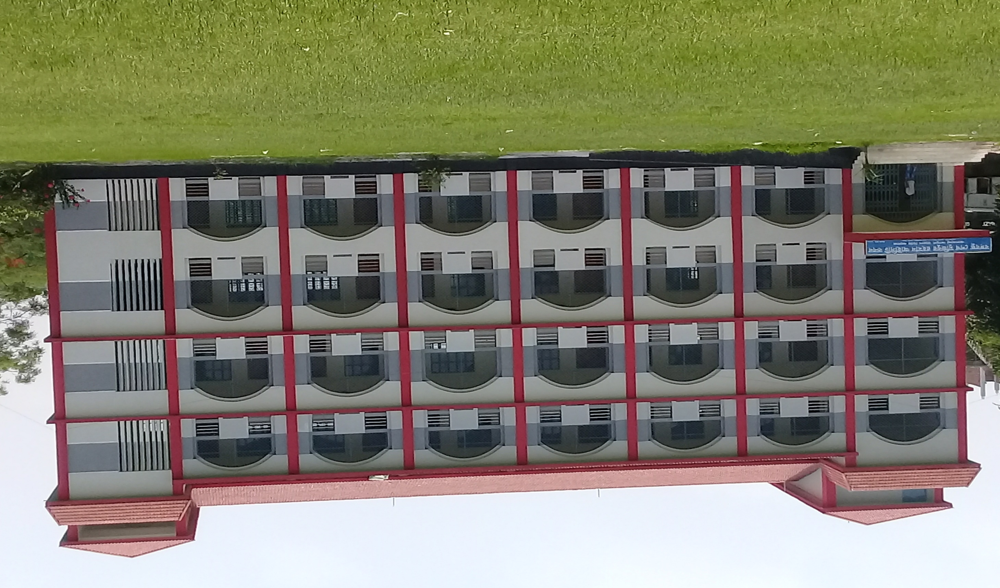
বঙ্গবন্ধু শেখ মুজিবুর রহমান ICT ভবন
আলহাজ আব্দুল মান্নান ডিগ্রি কলেজ (108449)
গোহাইলবাড়ী, আশুলিয়া, সাভার-ঢাকা
উপস্থাপনায়
মোঃ আশরাফ আলী
সহকারী অধ্যাপক (গণিত)
আলহাজ্ব আব্দুল মান্নান ডিগ্রি কলেজ
গোহাইলবাড়ী, আশুলিয়া, সাভার- ঢাকা।

Slide 2
কিছু চিত্র দেখা যাক

Slide 3
আমাদের আজকের বিষয়
গ্রাফ অঙ্কন

Slide 4
Y=f(x) এর লেখচিত্র অংকন
পরীক্ষায় সাধারণত নিম্নের ফাংশংনগুলির লেখচিত্র অঙ্কন বেশী বেশী আসে।
y= cosx/ sinx এর লেখচিত্র অঙ্কন কর যেখানে $−2π≤x≤2π$
y= cos2x/ sin2x এর লেখচিত্র অঙ্কন কর যেখানে $−π≤x≤π$
y= cos3x/ sin3x এর লেখচিত্র অঙ্কন কর যেখানে $−π≤x≤π$
y= $\cos^{2}x$/ $\sin^{2}x$ এর লেখচিত্র অঙ্কন কর যেখানে $−2π≤x≤2π$
লেখচিত্রগুলির অঙ্কনের ধারা একই রকম রাখার জন্য নিম্নলিখিত নিয়মগুলো অনুসরণ করা যেতে পারে ।

Slide 5
Y=cos2x এর লেখচিত্র অঙ্কন করতে হবে যেখানে প্রদত্ত ব্যবধি
$−π≤x≤π$অর্থাৎ -180$°≤x≤180°$
এখন x=180$°$ থেকে শুরু করে x = - 180$°$ পর্যন্ত x এর মানগুলির জন্য
y এর মান বের করে নিম্নের ছকটি তৈরি করি।

Slide 6
নিয়ম-১: ছক তৈরি
wait and see please after one click
y= cosx/ sinx এর লেখচিত্র অঙ্কনে x এর মান 30$°$অন্তর অন্তর নিয়ে y এর মান বের করে ছক তৈরি কতে হবে
y= cos2x/ sin2x এর লেখচিত্র অঙ্কনে x এর মান 15$°$অন্তর অন্তর নিয়ে y এর মান বের করে ছক তৈরি কতে হবে
y= cos3x/ sin3x এর লেখচিত্র অঙ্কনে x এর মান 10$°$অন্তর অন্তর নিয়ে y এর মান বের করে ছক তৈরি কতে হবে
y= $\cos^{2}x$/ $\sin^{2}x$ এর লেখচিত্র অঙ্কনে x এর মান 30$°$অন্তর অন্তর নিয়ে y এর মান বের করে ছক তৈরি কতে হবে
নিয়ম-2:
1 , 2 এবং 3 নং-এ প্রদত্ত অঙ্কগুলোর লেখচিত্র অঙ্কনে ছকে x এর বিভিন্ন মান বসিয়ে y এর যে মানগুলি সাধারণত পাওয়া যাবে সেগুলো হবে যথাক্রমে
.1 , .87, .5 , 0 , -.5 , -.87 , -1 যা মনে রাখলে ক্যালকুলেটারে হিসাব ছাড়াই y এর মান ছকে বসিয়ে লেখচিত্রগুলি সহজে অঙ্কন করা যাবে।
নিয়ম-৩: স্কেল নির্ধারণ
y= cosx/ sinx এর লেখচিত্র অঙ্কনে x-অক্ষ বরাবর ক্ষুদ্রতম বর্গের 1ঘর=10$°$ এবং y-অক্ষ বরাবর 1ঘর= .1 ধরে ছকে প্রাপ্ত বিন্দুগুলি ছক কাগজে স্থাপন করতে হবে ।
y= cos2x/ sin2x এর লেখচিত্র অঙ্কনে x-অক্ষ বরাবর ক্ষুদ্রতম বর্গের 1 ঘর=5$°$ এবং y-অক্ষ বরাবর 1ঘর= .1 ধরে প্রাপ্ত বিন্দুগুলি ছক কাগজে স্থাপন করতে হবে
y= cos3x/ sin3x এর লেখচিত্র অঙ্কনে x-অক্ষ বরাবর ক্ষুদ্রতম বর্গের 3 ঘর=10$°$ এবং y-অক্ষ বরাবর 1ঘর= .1 ধরে প্রাপ্ত বিন্দুগুলি ছক কাগজে স্থাপন করতে হবে ।
y= $\cos^{2}x$/ $\sin^{2}x \text{এর লেখচিত্র অঙ্কনে }\text{x}\text{−}\text{অক্ষ বরাবর ক্ষুদ্রতম বর্গের }\text{1}\text{ঘর}\text{=}\text{10}° \text{ এবং }\text{y}\text{−}\text{অক্ষ বরাবর }\text{1}\text{ঘর}\text{= }\text{.}\text{1 }\text{ধরে ছকে প্রাপ্ত বিন্দুগুলি ছক কাগজে স্থাপন করতে হবে ।}$

Slide 7
Y=cos2x এর লেখচিত্র অঙ্কনের ছক(click once please)
x | -180$°$ | -165$°$ | -150$°$ | -135$°$ | -120$°$ | -105$°$ | -90$°$ | -75$°$
Y=cos2x | 1 | .87 | .5 | 0 | -.5 | -.87 | -1 | -.87
x | -60$°$ | -45$°$ | -30$°$ | -15$°$ | 0$°$ | 15$°$ | 30$°$ | 45$°$
Y=cos2x | -.5 | 0 | .5
x | 60$°$ | 75$°$ | 90$°$ | 105$°$ | 120$°$ | 135$°$ | 150$°$ | 165$°$
Y=cos2x
x | 180$°$
Y=cos2x
1, .87, .5, 0 , -.5 , -.87 , -1

